Slide 1
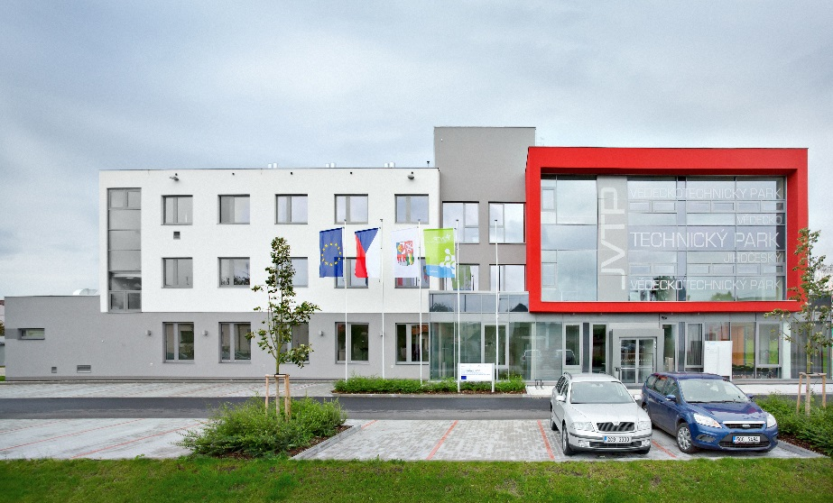

Jihočeský vědeckotechnický park, a.s.

Slide 2
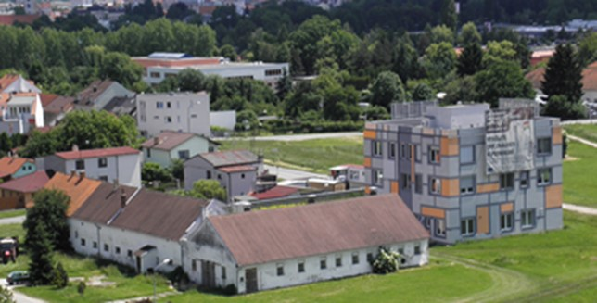
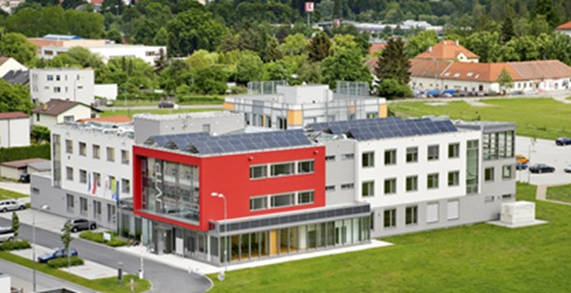

Slide 3
Informace o projektu Rozvoj JVTP Etapa IIA
Projekt byl spolufinancován z Operačního programu Podnikání a inovace,
program Prosperita ve výši 75% způsobilých výdajů projektu
Investor: Jihočeský vědeckotechnický park, a.s. (100% akcionář je Jihočeský
kraj)
Termín realizace: 2013 - 2015
Skutečná výše dotace: 101 883 919 Kč
Způsobilé výdaje projektu: 135 889 056 Kč
Předfinancování ze strany Jč kraje formou
poskytnuté návratné finanční výpomoci ve výši 103 539 206 Kč
Celková vybudovaná plocha: 3 108 m²
Plocha k pronájmu: cca 2000 m²

Slide 4
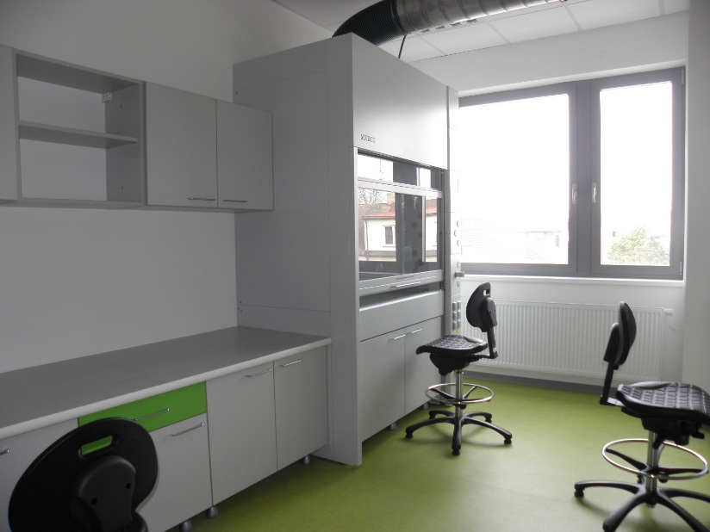
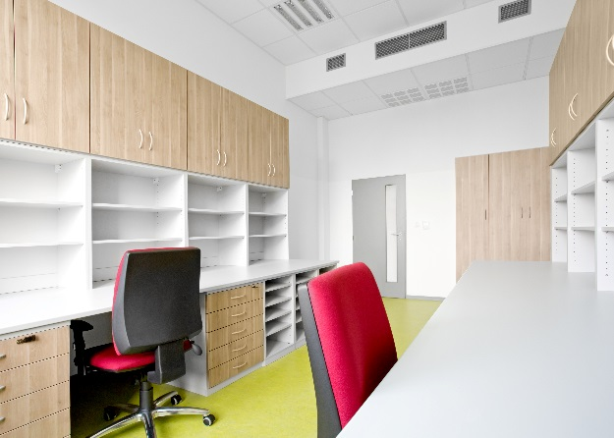
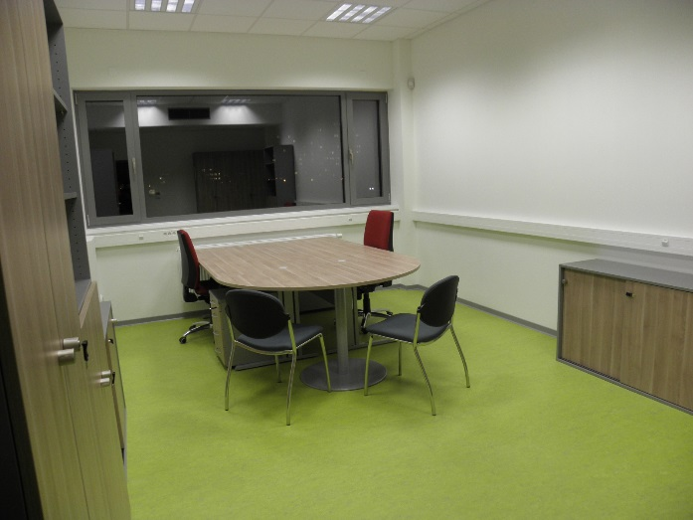
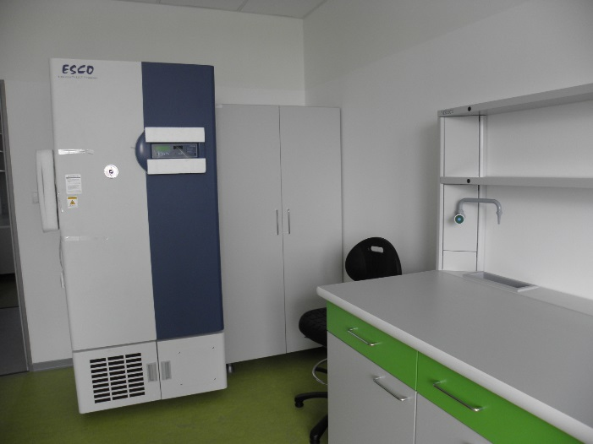
Prostory v JVTP IIA (v m²)
Kancelářské prostory 612
Laboratorní prostory 767

Slide 5
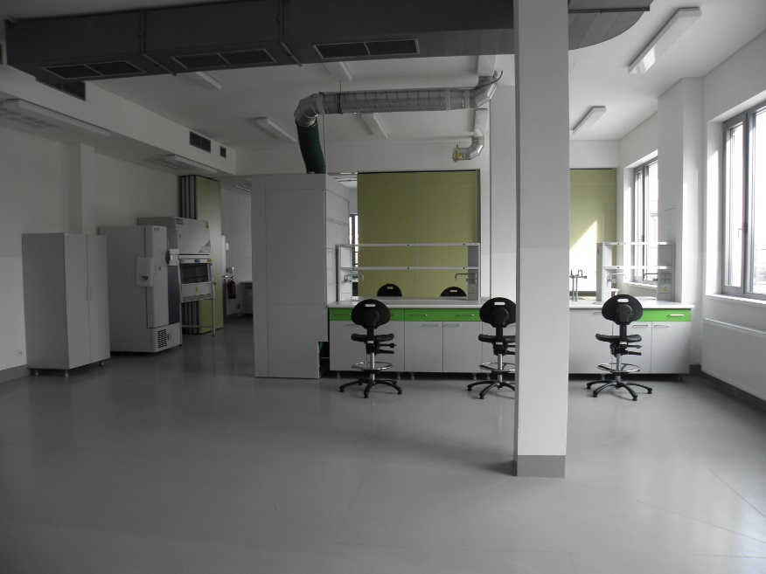
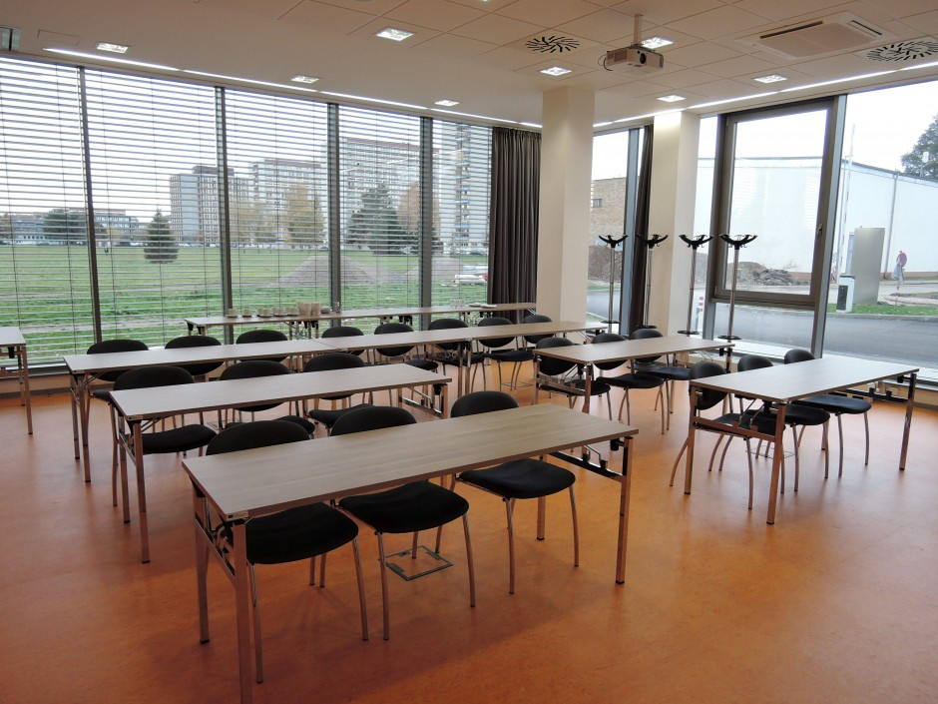
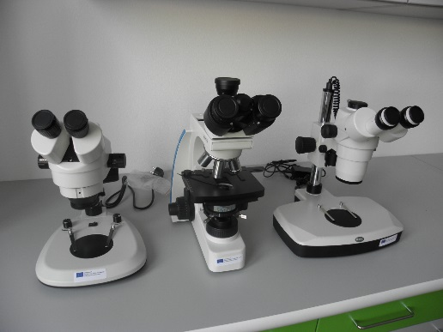
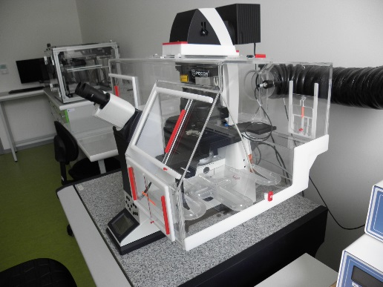
Prostory v JVTP IIA (v m²)
Technologické haly 310
Přednáškový sál 154
Fytotron 38
Ostatní (např. kuchyňky,
zázemí, technologické prostory) 1 227

Slide 6
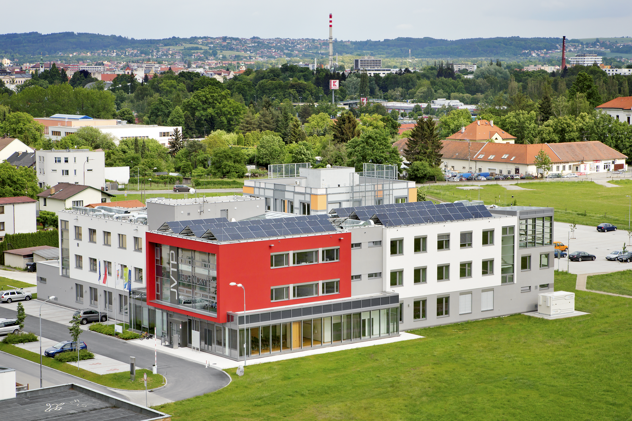
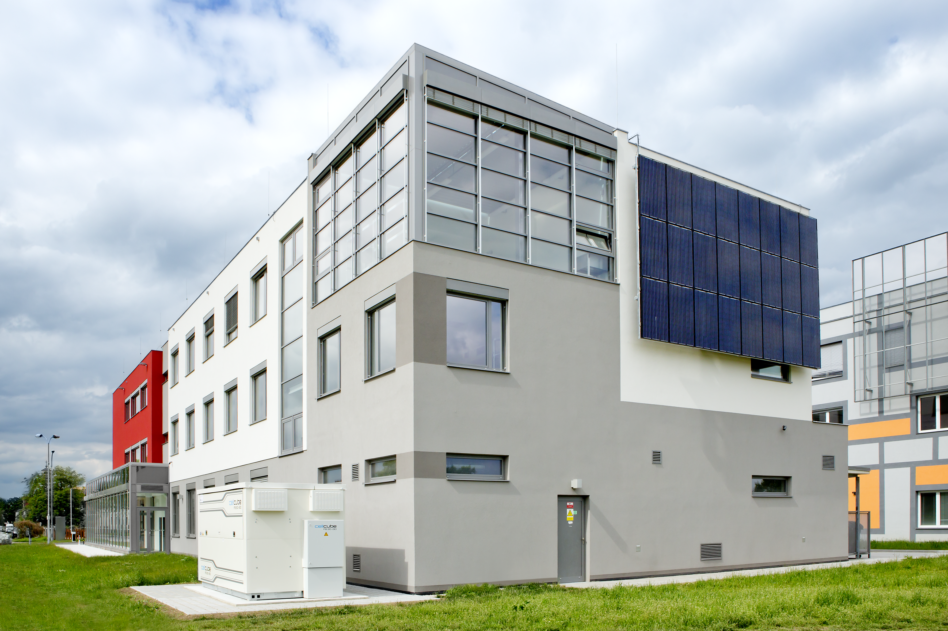
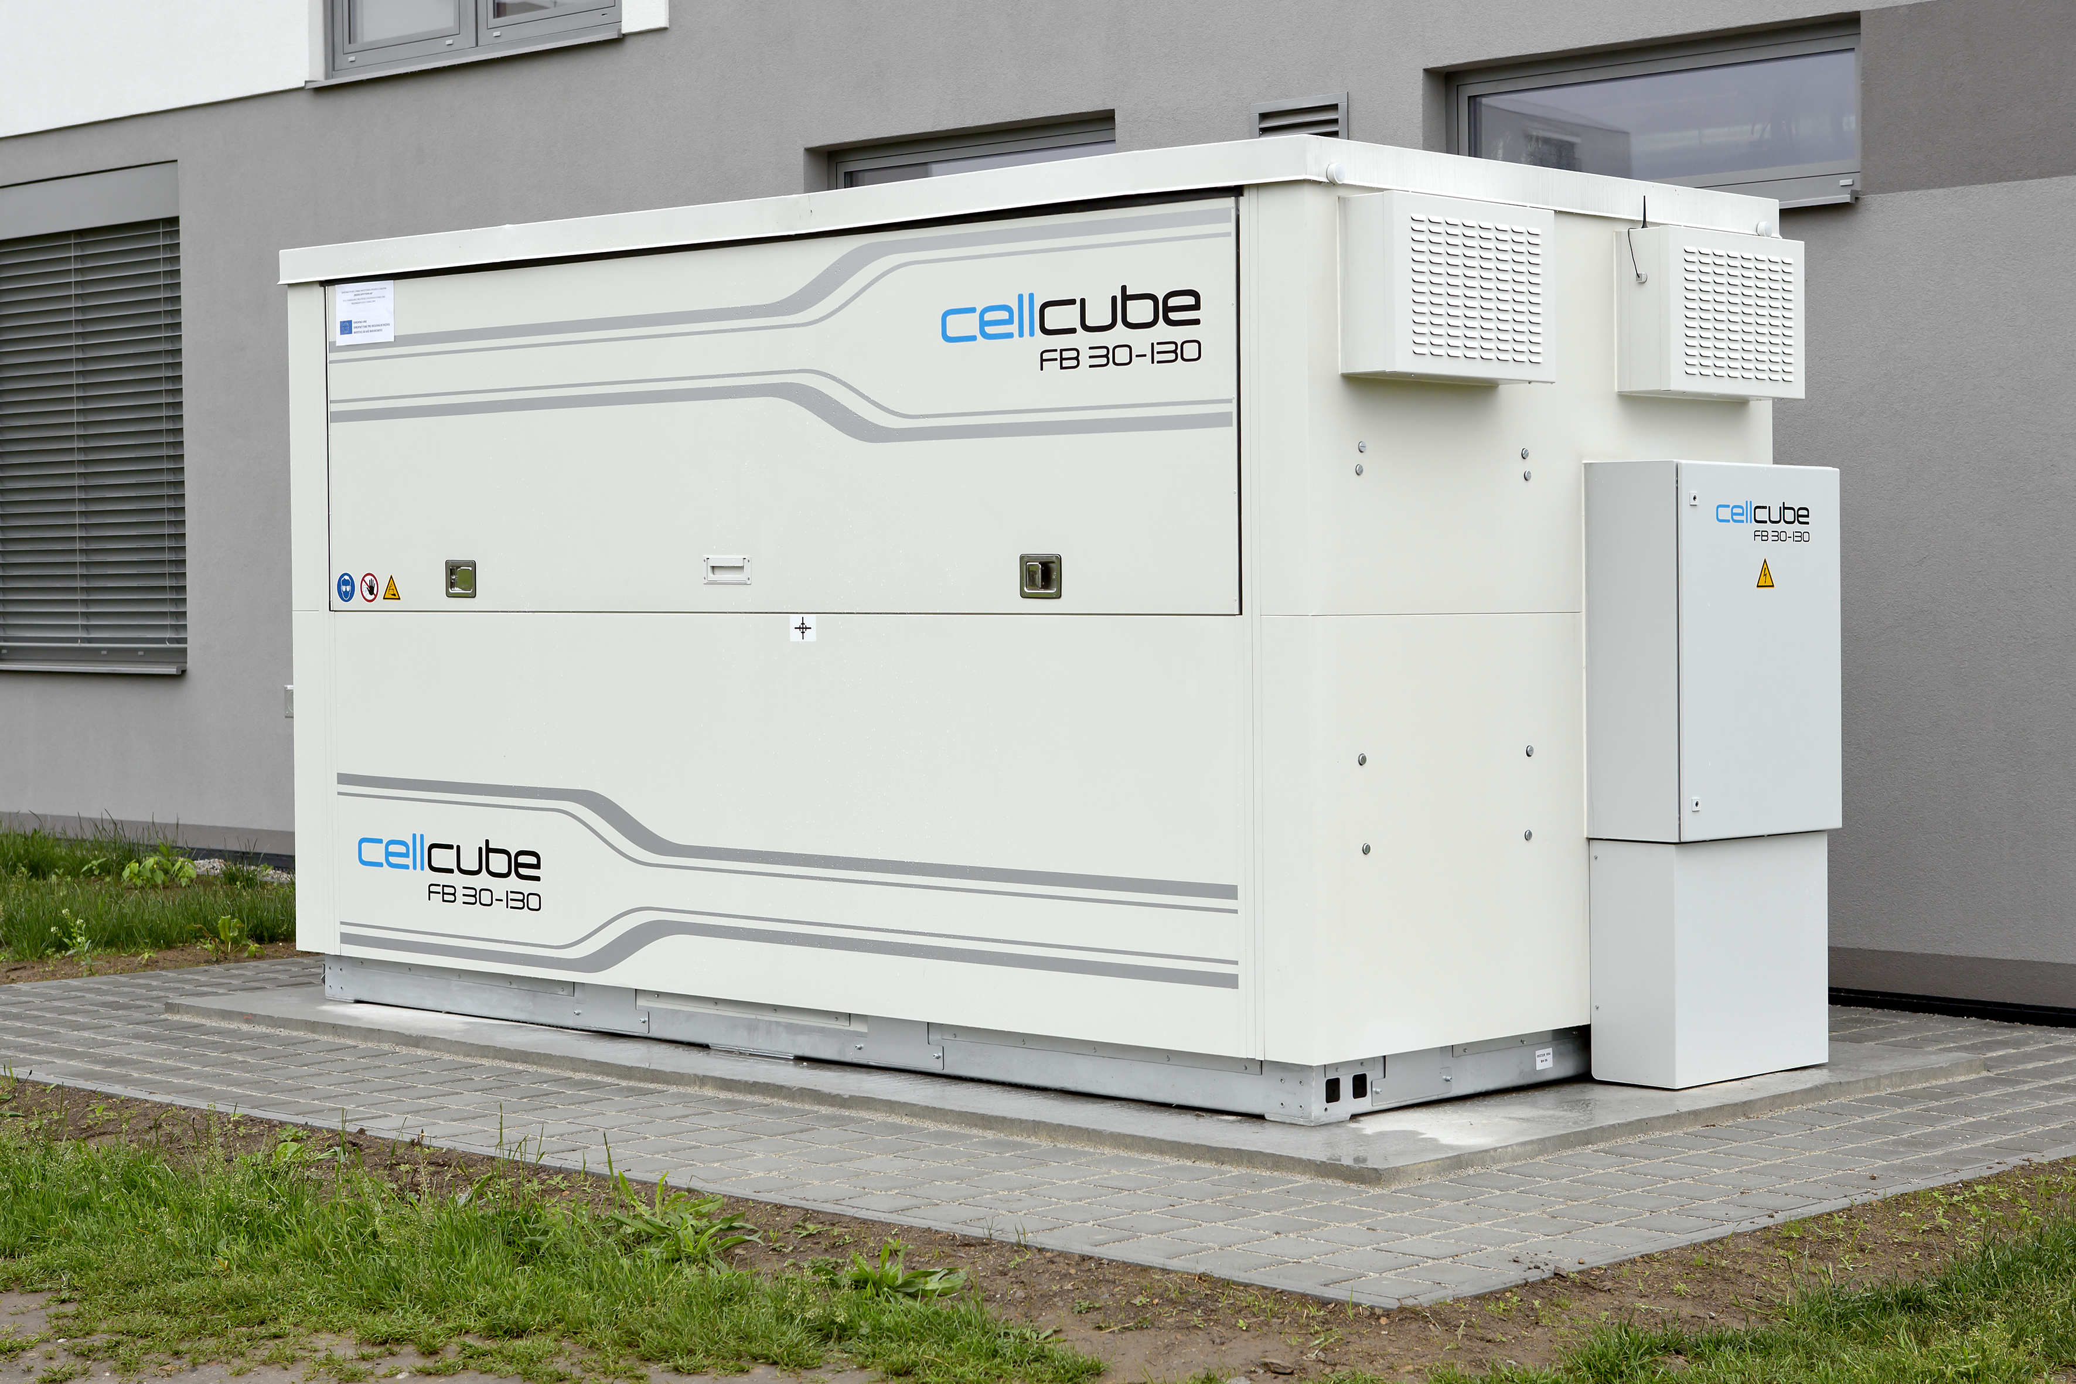
Rozšíření projektu o „Chytrý energetický bod“ (CHEB)

Slide 7
Technické parametry CHEB
CHEB - systém, který představuje nový přístup k využívání obnovitelných zdrojů energie, v daném případě střešní a fasádní fotovoltaické panely v kombinaci s úložnou vanad - redoxovou baterií. Tento systém díky autonomní schopnosti ukládat veškerou elektrickou energii vyprodukovanou obnovitelnými zdroji a poskytovat ji ke spotřebě podle požadavku odběratele překonává největší problém solárních a větrných zdrojů, tj. nesoulad a nepravidelnost ve výrobě a ve spotřebě této energie.
Baterie - Charakteristika: Výkon a kapacita : výkon 30 KW, kapacita cca 130 KW/ h Počet cyklů : nejméně 20 000 Hloubka vybití : 100 % kapacity
Fotovoltaická elektrárna (FV) je umístěna na část střechy budovy areálu a část pro ten účel vhodné plochy jižní svislé fasády. Tyto plochy determinují velikost instalovaného výkonu FV. Předpokládaný rozsah instalace je 70+6 kWp.

Slide 8
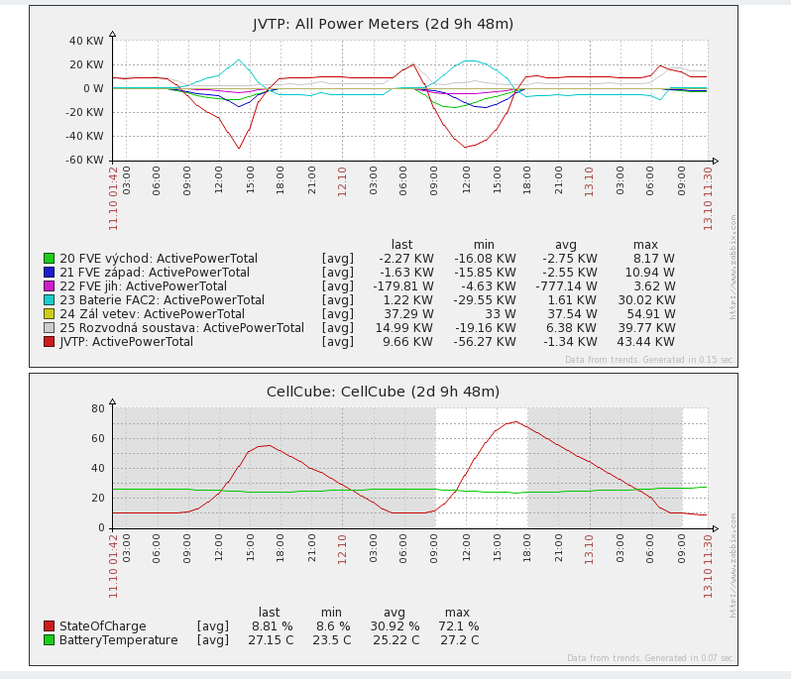
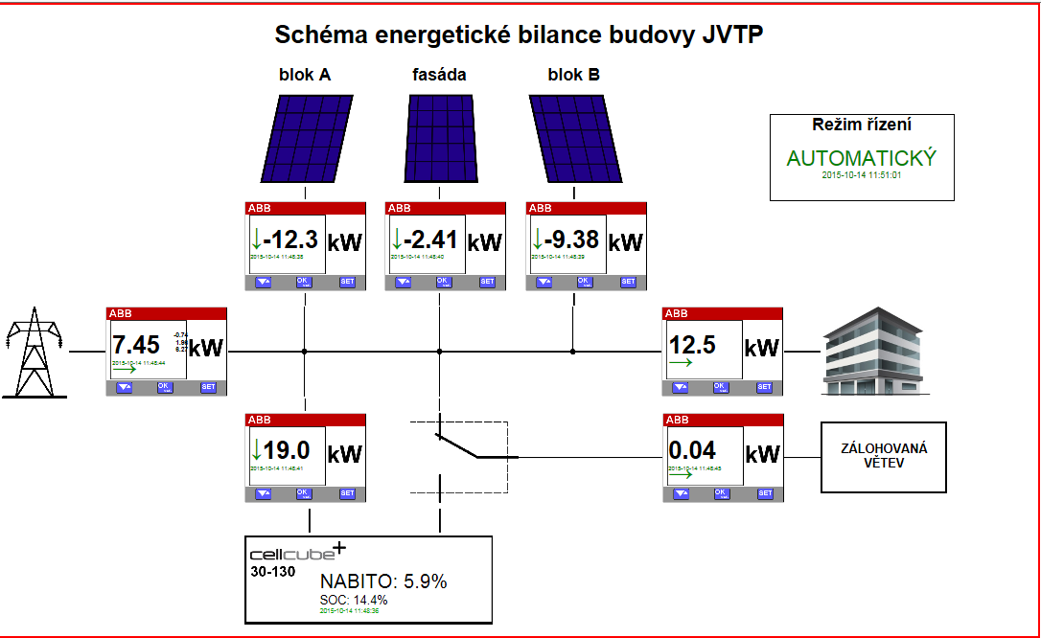
Schéma energetické bilance budovy výstup ze softwaru (příklad)

Slide 9
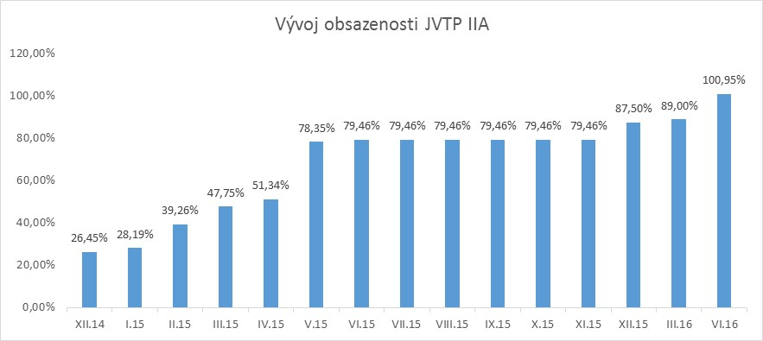
Vývoj obsazenosti
Celková plocha k pronájmu bez přednáškových sálů 1 871,63 m²
K dnešnímu dni pronajato 100 %

Slide 10
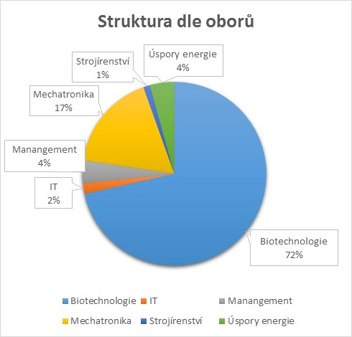
Zasídlené firmy dle oborů

Slide 11
Služby pro zasídlené firmy
Zvýhodněné pronájmy vybavených prostor včetně přístrojového vybavení
Produkce vlastní elektrické energie
Dotační poradenství – semináře pro zasídlené firmy
Příprava společných projektů (OP PIK – aplikace s B64, OP Zaměstnanost s BCF)
Odborné semináře
Technická pomoc v souvislosti s pronájmem laboratorního zařízení
Zpracování analýz
JPV - zapojení zasídlených firem
Smart region - zapojení zasídlených firem do pracovních skupin

Slide 12
Spolupráce s VŠ a výzkumnými organizacemi
Česko - rakouský projekt SIP SME (služby inovačnímu procesu MSP) partneři: Ekonomická fakulta JU, FH OÖ Forschungs und Entwicklungs GmbH, Business Upper Austria - OÖ Wirtschaftsagentur GmbH
Projekt Nové metabolomické technologie jako efektivní nástroj pro získávání poznatků v klinické chemii a farmacii partneři: Biologické centrum AV ČR v.v.i., Johann Kepler Universitat, Linec, nefinanční partneři: JVTP, a.s., Nemocnice České Budějovice, a. s. a Nemocnice Linec
Připravovaný projekt SAB idea (Sociální inovace do podnikání) partneři: Zdravotně sociální fakulta, BCF, SVTP
Zemědělská fakulta JU dlouhodobá spolupráce, stáže studentů, přednášky, exkurze, společné semináře
Fakulta rybářství a ochrany vod JU
pronájem konfokálního mikroskopu včetně recipročních služeb
Spolupráce v rámci projektu JPV převažující spolupráce s VŠTE, JU ČB, BC AV ČR
Spolupráce v rámci projektu Smart akcelerátor připravovaná soutěž „O nejlepší podnikatelský záměr“ - spolupráce VŠTE, JU ČB, FM VŠE Jindřichův Hradec

Slide 13
Realizované projekty
Smart akcelerátor v Jihočeském kraji (OP VVV)
Doba realizace: 1.3.2016 – 31.8.2018
Žadatel: Jihočeský kraj
Partner: JVTP, a.s. – výkonná jednotka projektu
Hlavním cílem projektu je zvýšení konkurenceschopnosti regionu formou zefektivnění stávajícího
regionálního inovačního systému, který využije silné stránky kraje a zapojí klíčové regionální
stakeholdery.
Projektový tým: RIS3 manažer, 3 RIS 3 developerky strategických projektů (Kvalitní lidské zdroje, Spolupráce a technologický transfer a Rozvoj podnikání), analytik, finanční manažer a asistentka)
Aktivity projektu: Řízení projektu, Základní tým, Vzdělávání, Mapování, Asistence, Twinning a
Propagace
Celkové způsobilé výdaje projektu: 28 455 tis. Kč, z toho JVTP, a.s. 12 984 tis. Kč
Notes:
Především inovační podnikání založené na poznatcích výzkumu je velmi rizikové a VT parky díky propojení na VO a specifickému vybavení umožňují realizovat záměry, které by byly jinak nedosažitelné.
VT parky umožnují vznik nových podniků nebo rozvoj stávajících díky „době hájení“ v případě podnájmu nebo díky poskytování služeb (např. pronájem technického vybavení).
Díky zapojení do sítí (nejen) regionálních aktérů VaV a inovací mají VT parky možnosti vyhledat a zprostředkovat kontakty, které podnik právě potřebuje.
VT parky nepřímo vytváří nová místa přes zasídlené firmy.
A VT parky také mohou přilákat nové investice do regionu díky své image – často jdou firmy do VTP kvůli dobré adrese.

Slide 14
Realizované projekty
Jihočeské podnikatelské vouchery
Stručný popis:
Dotační nástroj pro podporu spolupráce malých a středních podniků z Jihočeského kraje a výzkumných organizací. Dotace na nákup služeb od výzkumných organizací až 75 %.
Garantem je Jihočeský kraj, administrátor a poskytovatel dotace je JVTP, a.s.
Alokace: 2 mil. Kč
Z toho 100 tis. na administraci

Slide 15
Realizované projekty JPV
Jihočeské podnikatelské vouchery
 | Výzva 2014 | Výzva 2015 | Výzva 2016
Přijaté žádosti | 30 | 36 | 41
Zamítnuté žádosti | 3 | 4 | 11
Podpořené žádosti | 16 | 16 | 16
Rostoucí počet přijatých i zamítnutých žádostí
Územní struktura žadatelů je variabilnější
Neúčast byla zaznamenána u ORP Blatná, Strakonice, Vimperk
Kategorie „Ostatní“: Dačice, Český Krumlov, Kaplice, Milevsko, Trhové Sviny, Týn nad Vltavou

Slide 16
Realizované projekty
Jihočeské podnikatelské vouchery

Slide 17
Realizované projekty
Jižní Čechy olympijské
Jihočeský vědeckotechnický park se v roli koordinátora podílel na přípravě interaktivní expozice na podporu technického vzdělávání Ministerstva průmyslu a obchodu v rámci akce Olympijský park Rio — Lipno 2016 (5.-22.8.2016).
Expozice byla připravena ve spolupráci s pěti jihočeskými středními a vysokými školami:
Vyšší odbornou školou, střední průmyslovou školou a střední odbornou školou řemesel a služeb ze Strakonic,
Střední odbornou školou strojní a elektrotechnickou Velešín,
Vysokou školou technickou a ekonomickou v Českých Budějovicích,
Jihočeskou univerzitou v Českých Budějovicích,
Vyšší odbornou školou, střední průmyslovou školou automobilní a technickou z Českých Budějovic.

Slide 18
Děkuji za pozornost.
T: +420 383 579 111
E: info@jvtp.cz
www.jvtp.cz

